Slide 1
Microsoft Visual Studio 2010 Kurulum & Tanıtım

Slide 2
Bu Derste Öğrenecekleriniz
MS Visual Studio 2010 Kurulum ve Tanıtımı
Yeni Proje Oluşturma

Slide 3
Desteklenen işletim sistemleri
Windows XP (x86) SP3 - (Starter Edition Hariç)
Windows Vista (x86 & x64) SP2 - (Starter Edition Hariç)
Windows 7 (x86 & x64)
Windows Server 2003 (x86 & x64) SP2
Windows Server 2003 R2 (x86 & x64)
Windows Server 2008 (x86 & x64) SP2
Windows Server 2008 R2 (x64)

Slide 4
Donanım gereksinimleri
1.6 GHz veya üstü işlemci
32-Bit Systems: minimum 1 GB
64-Bit Systems: minimum 2 GB Ram
Minimum 3 GB boş disk alanı (5400 RPM)
DirectX 9 destekleyen ekran kartı ve minimum 1024x768 çözünürlülük

Slide 5
Kurulum
Visual Studio 2010 CD’sini cd sürücüsüne koyun. Otomatik olarak gelecek ekran açılacaktır. Açılmazsa setup.exe yi çift tıklayarak kendiniz başlatın.
Kurmak için yönergeleri takip edin.

Slide 6
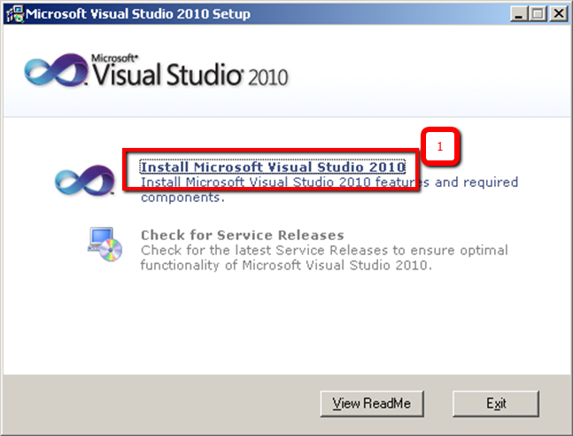

Slide 7
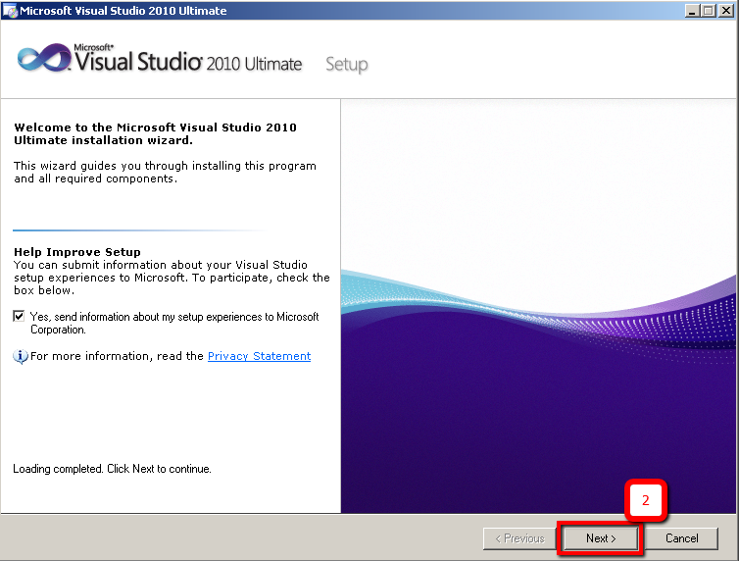

Slide 8
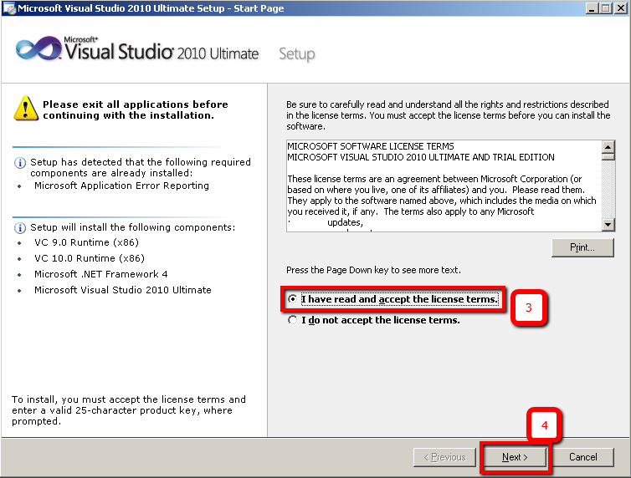

Slide 9
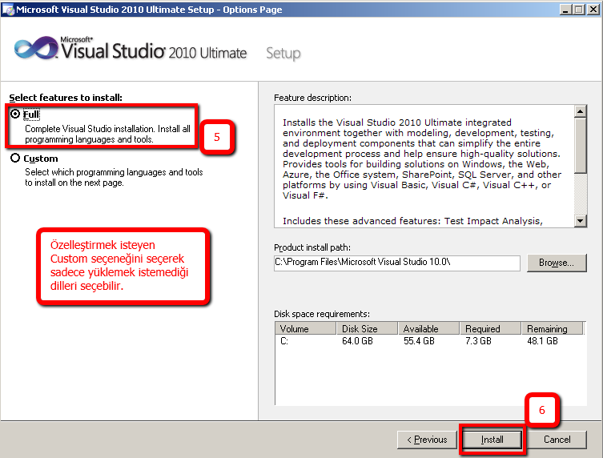

Slide 10
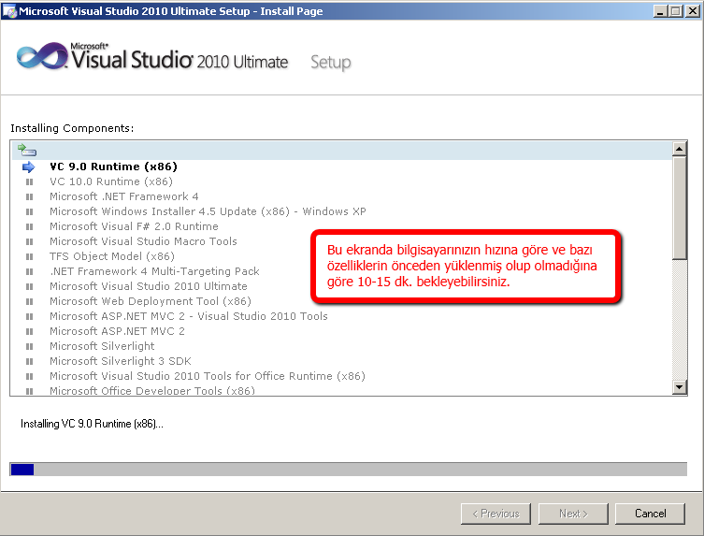

Slide 11
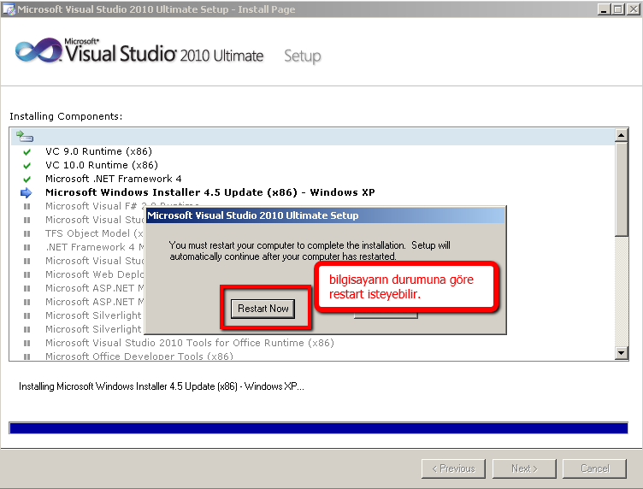

Slide 12
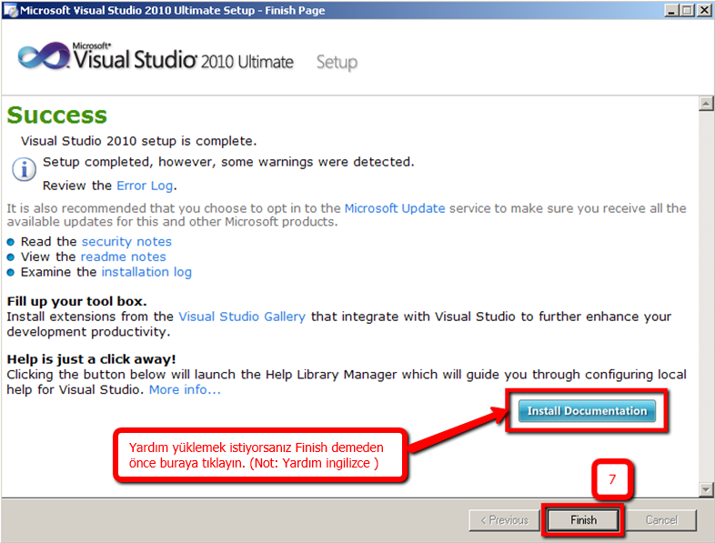

Slide 13
Yardım Dosyalarını Yükleme

Slide 14
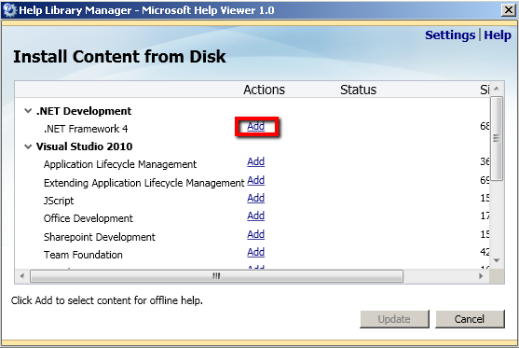

Slide 15
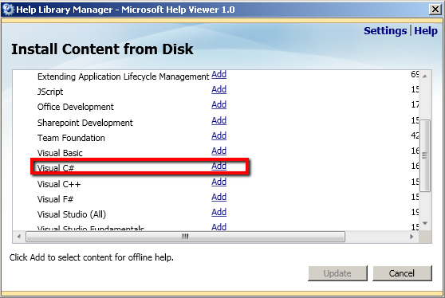

Slide 16
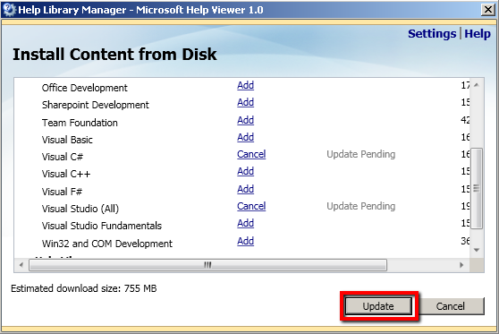

Slide 17
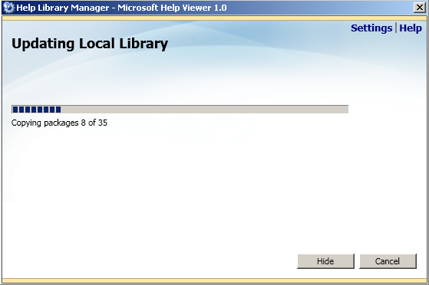

Slide 18
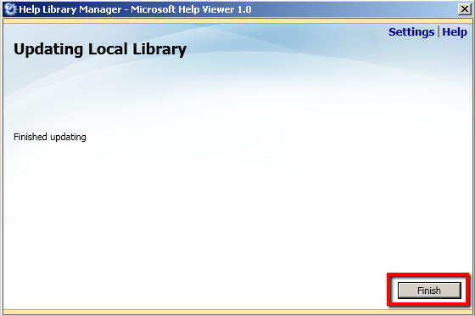

Slide 19
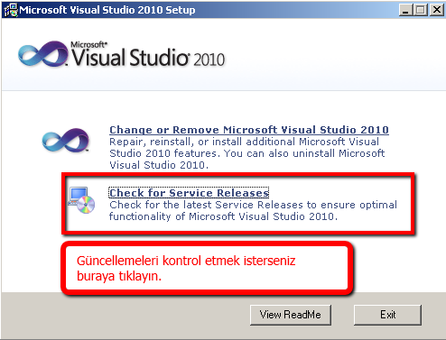

Slide 20
Programı ilk kez çalıştırma ve Tanıma
“Başlat -> Tüm Programlar -> Microsoft Visual Studio 2010 -> Microsoft Visual Studio 2010” tıklayın.
Yönergeleri takip edin.

Slide 21
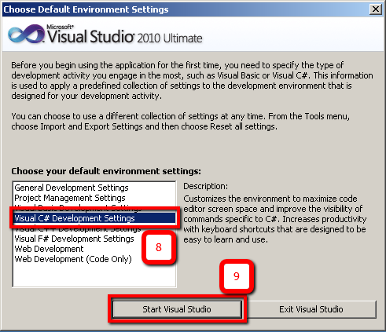

Slide 22
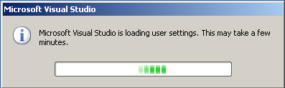

Slide 23
Yeni Proje oluşturma
Yönergeleri izleyin.

Slide 24
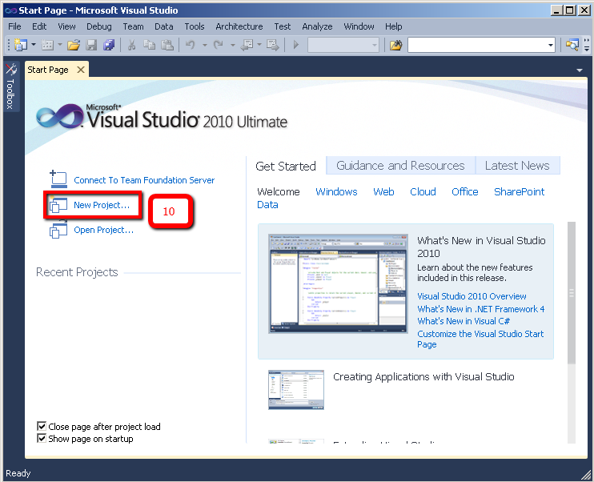

Slide 25
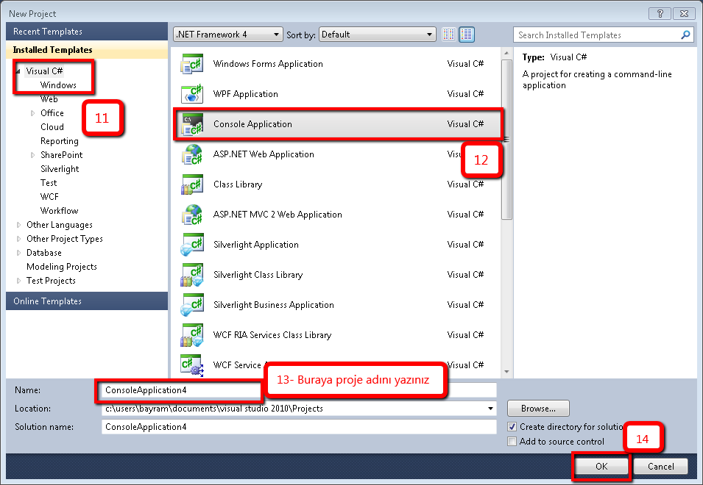

Slide 26
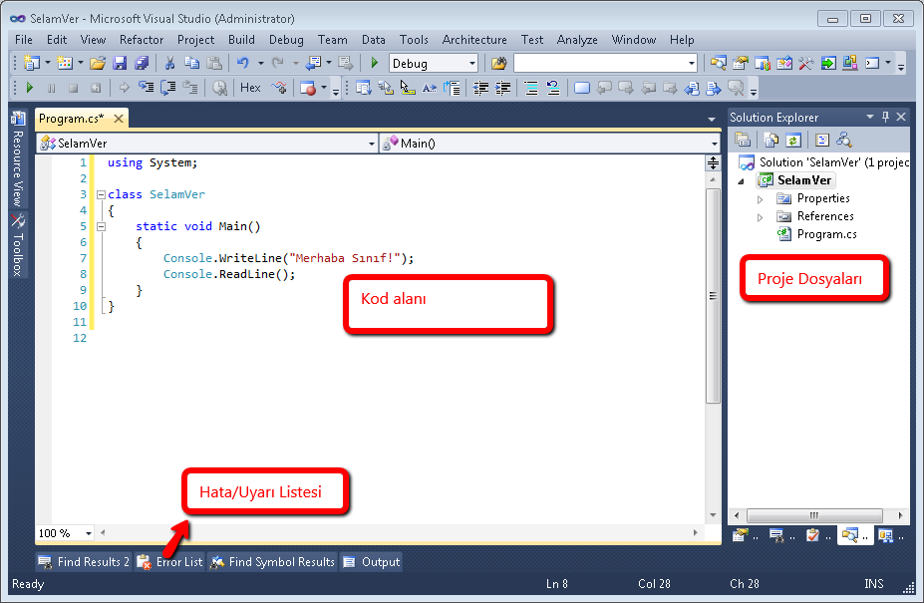
Programı çalıştırmak için bunu kullanın.

Slide 27
Web’ten Express Yükleme
30 Günlük Deneme Sürümü…

Slide 28
http://go.microsoft.com/?linkid=9709939 adresine tıklayın
vcs_web.exe dosyasını masaüstüne kaydedin.
Kaydettikten sonra bu dosyaya çift tıklayın.
Visual C# Express Sürümünü otomatik olarak bilgisayarınıza kurmak için gelen yönergeleri izleyin.

Slide 29
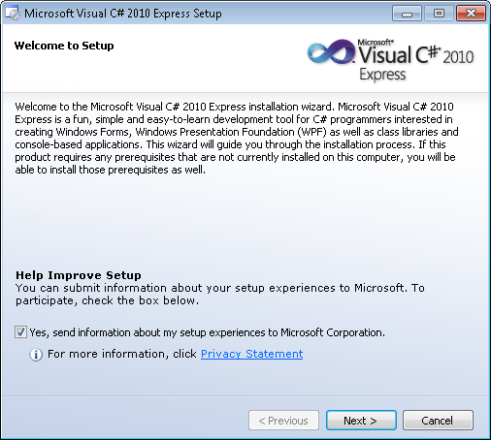

Slide 30
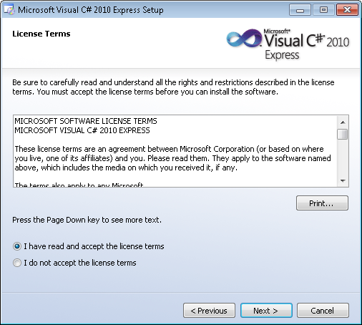

Slide 31
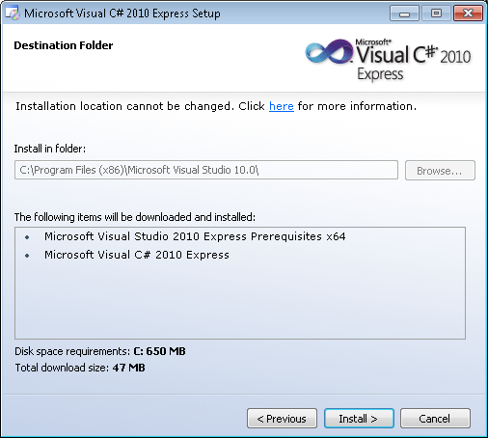

Slide 32
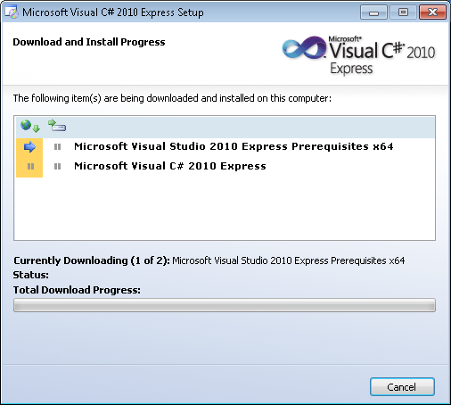
İnternet bağlantı hızınıza göre biraz bekleyebilirsiniz…

Slide 33
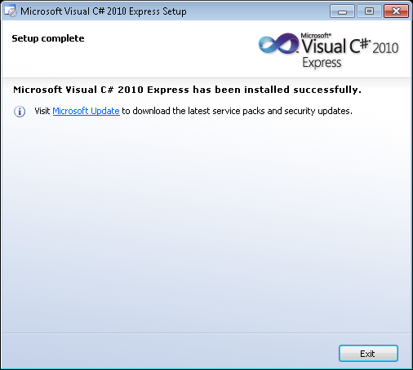
Kurulum işlemi başarı ile tamamlanmıştır…

Slide 34
Programı Başlatma
Başlat
→ Tüm Programlar
→ Microsoft Visual Studio 2010 Express
→Microsoft Visual C# 2010 Express
Tıklayarak programı başlatabilirsiniz.

